Slide 1

上海市统计局SM2证书使用介绍

Slide 2
箭头示意处
输入地址访问直报系统首页

Slide 3

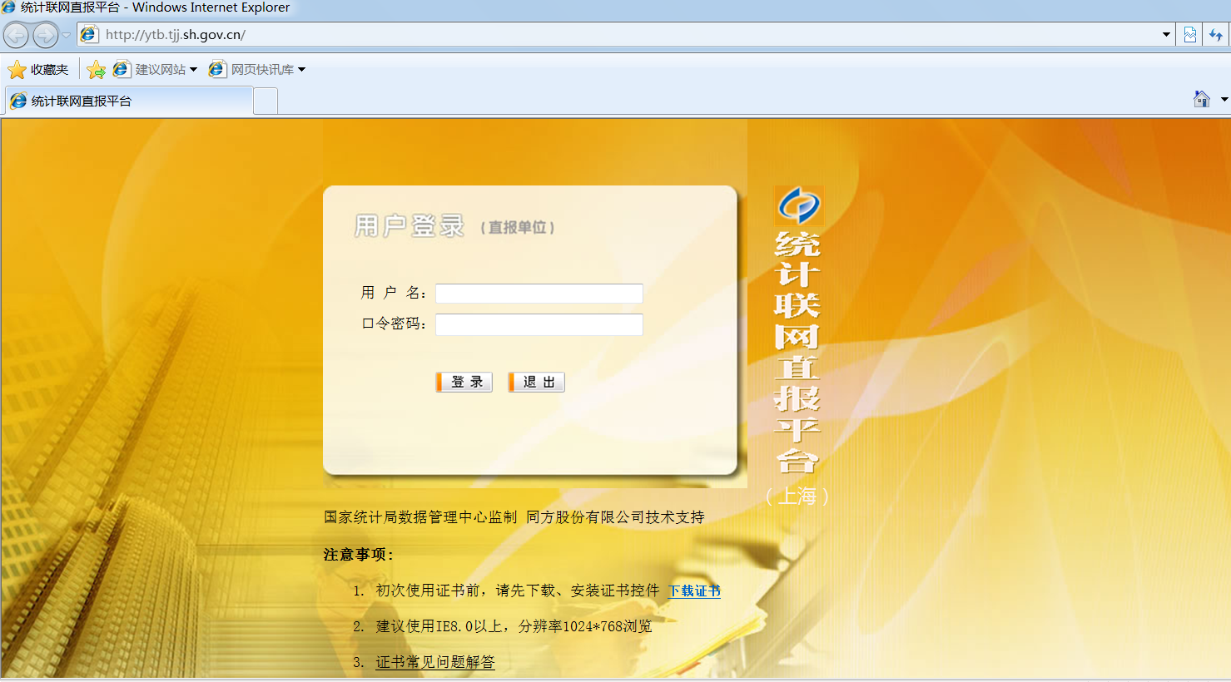


Slide 4
点击箭头示意处
进入下载证书页面

Slide 6
打开页面等待初始化
这个过程会检测是否安装证书助手

Slide 7
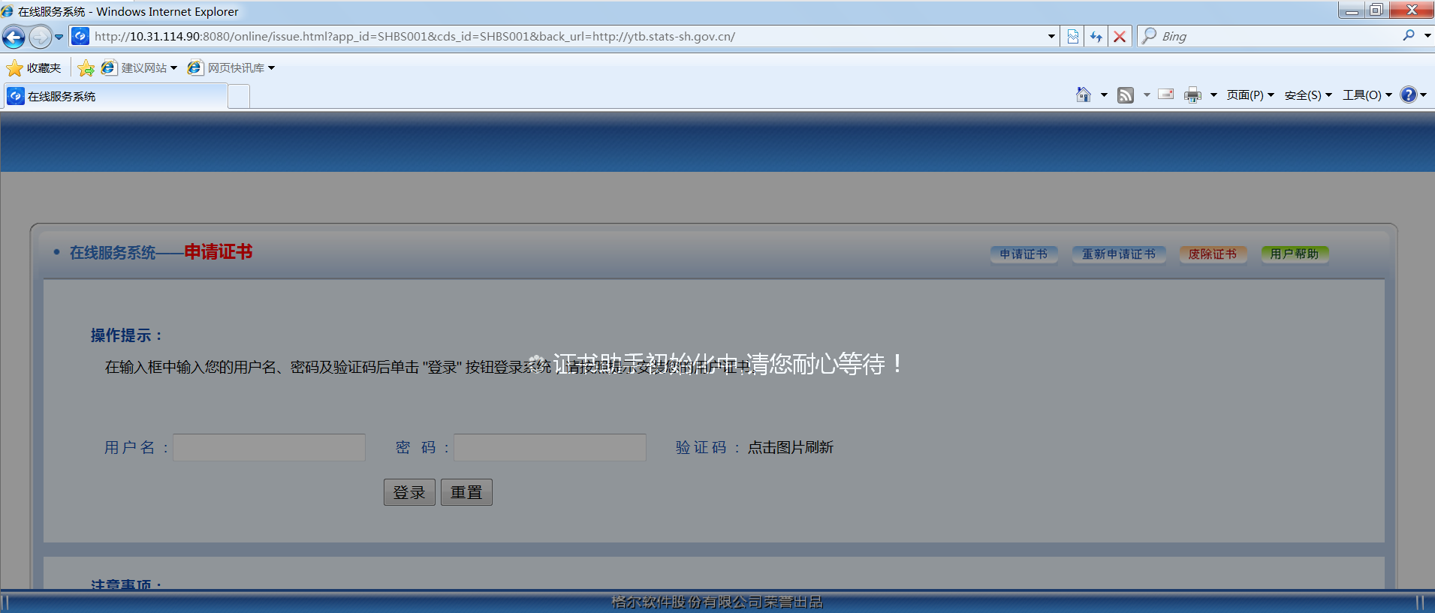

Slide 8
页面检测未安装证书助手
点击箭头示意处下载证书助手并安装

Slide 9
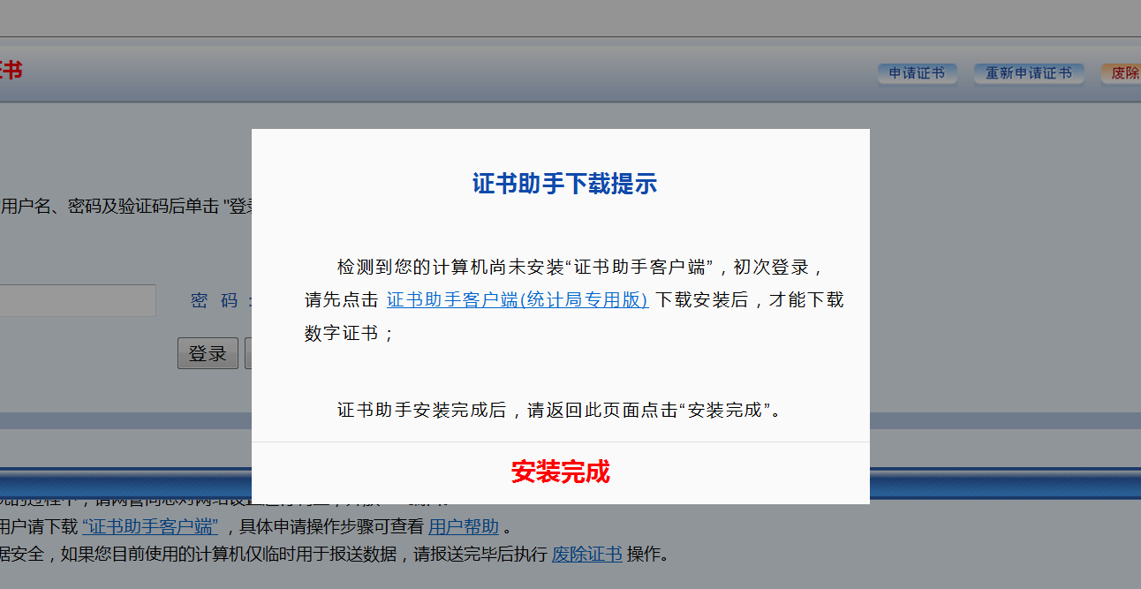

Slide 10
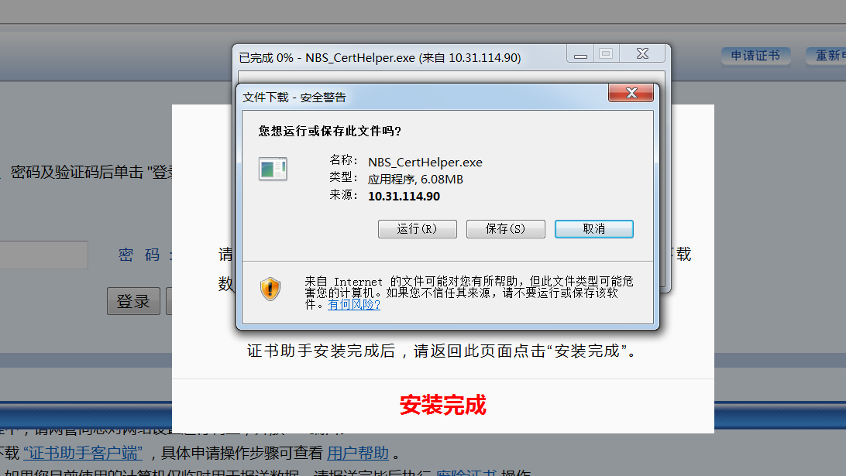

Slide 11
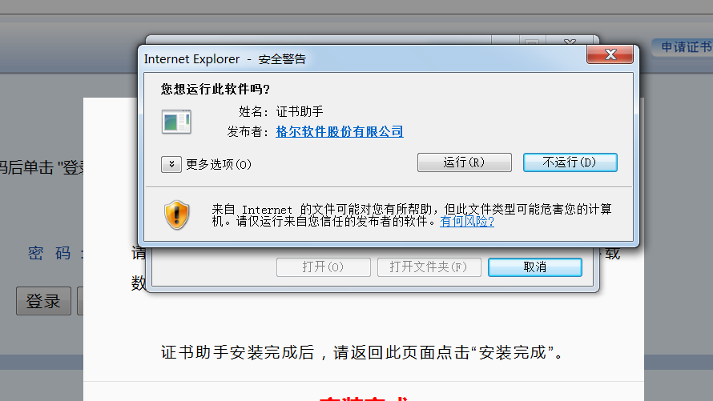

Slide 12
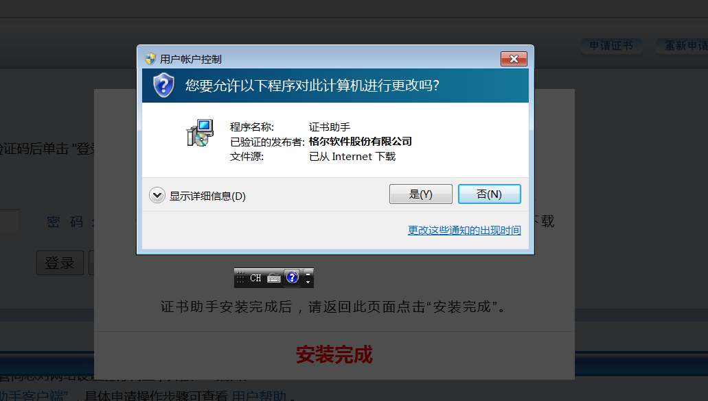

Slide 13
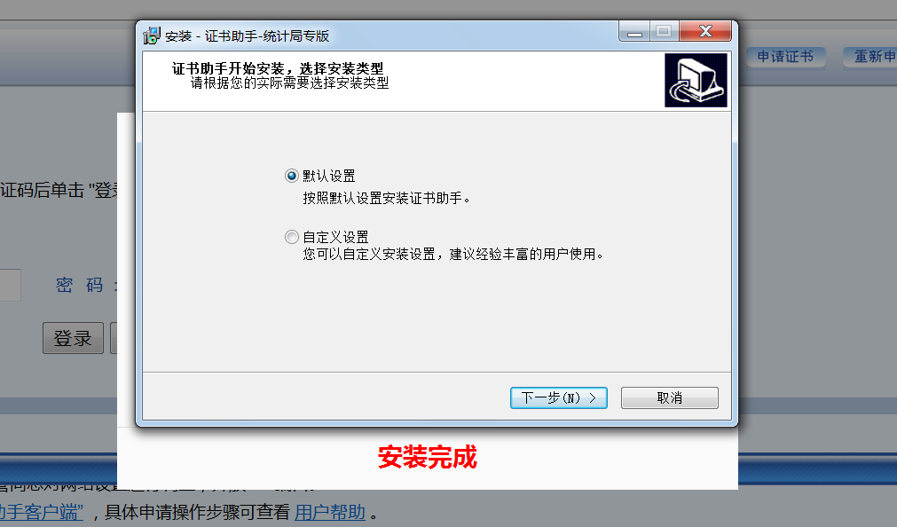

Slide 14
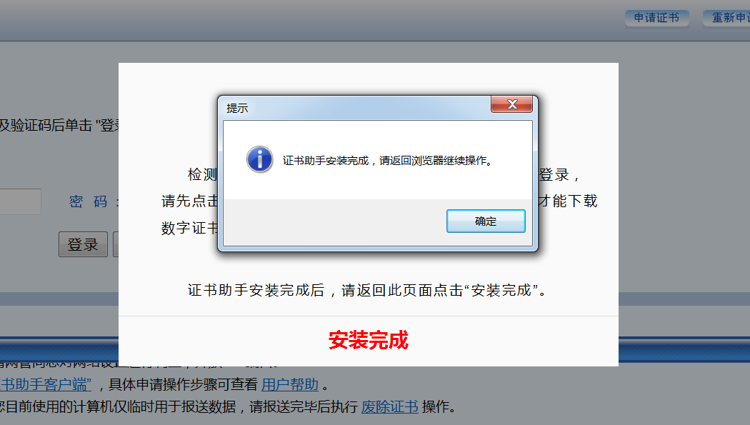

Slide 15
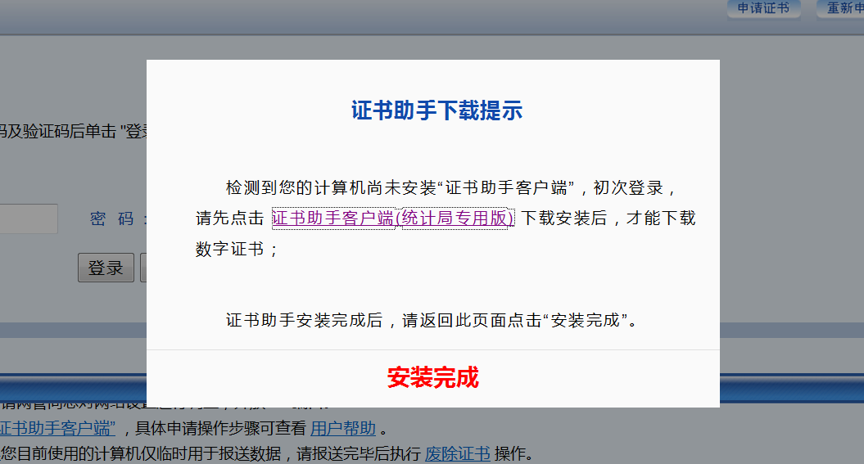

Slide 16
点击完成后
此时等待大约5秒右下角提示证书助手启动成功
再次点击安装完成即可

Slide 17
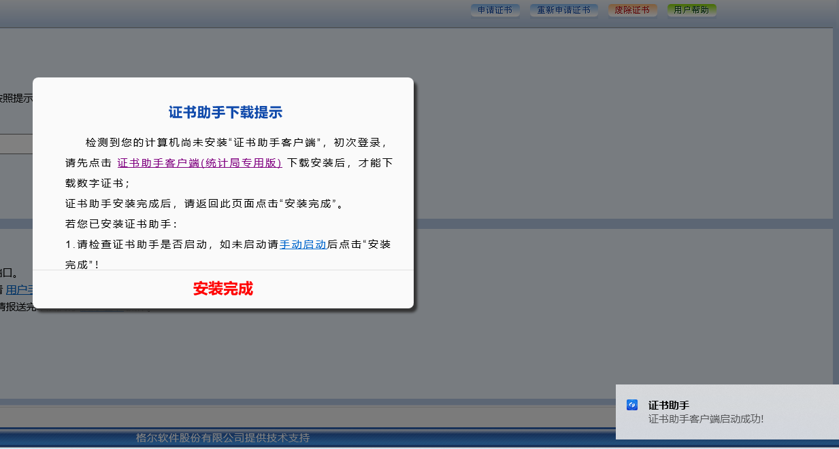


Slide 18

页面检测证书助手成功后
双击右下角 证书助手图标打开界面

Slide 19
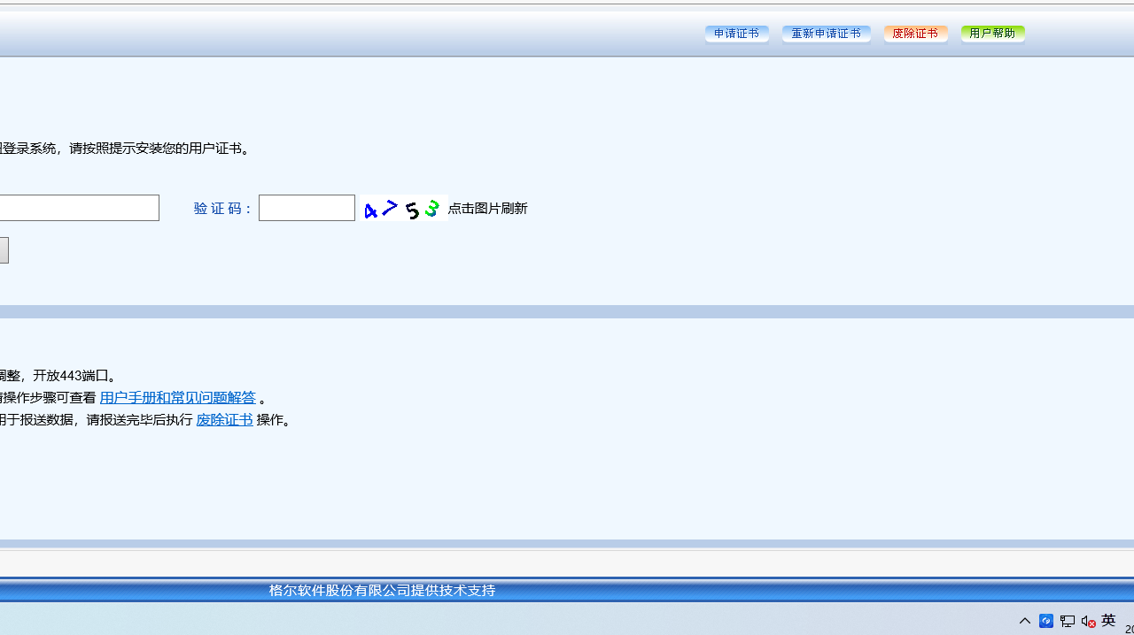

Slide 20
打开证书助手后
点击环境检查，点击一键修复
提示修复成功

Slide 21
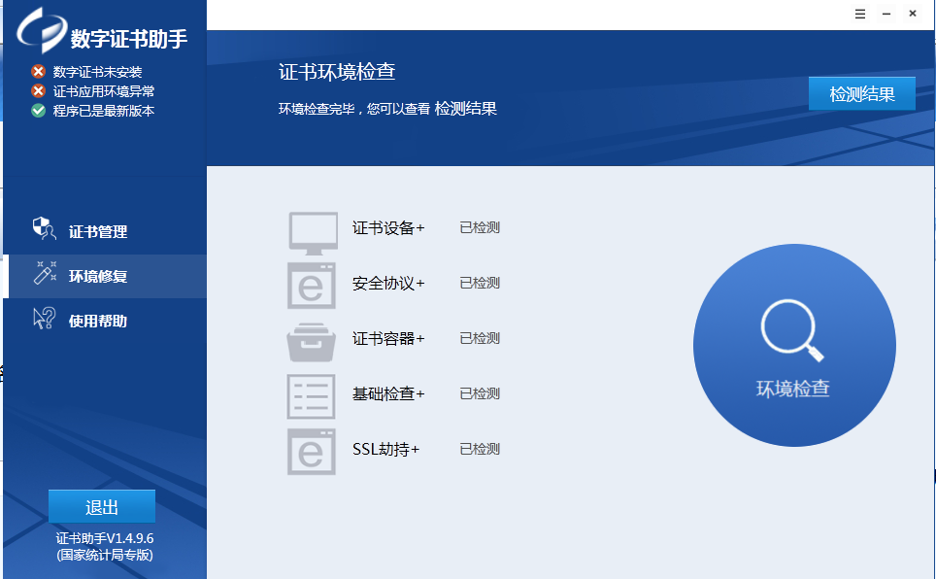

Slide 22
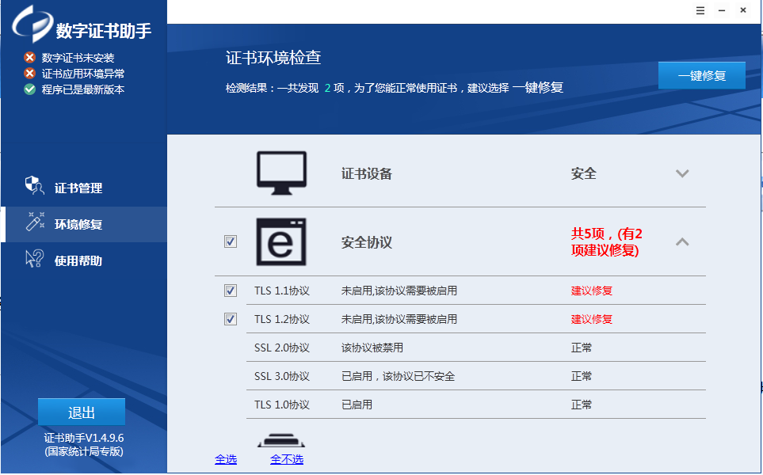
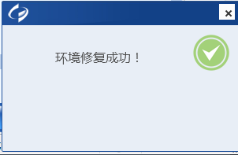

Slide 23
输入用户名、密码、验证码
点击登录

Slide 24
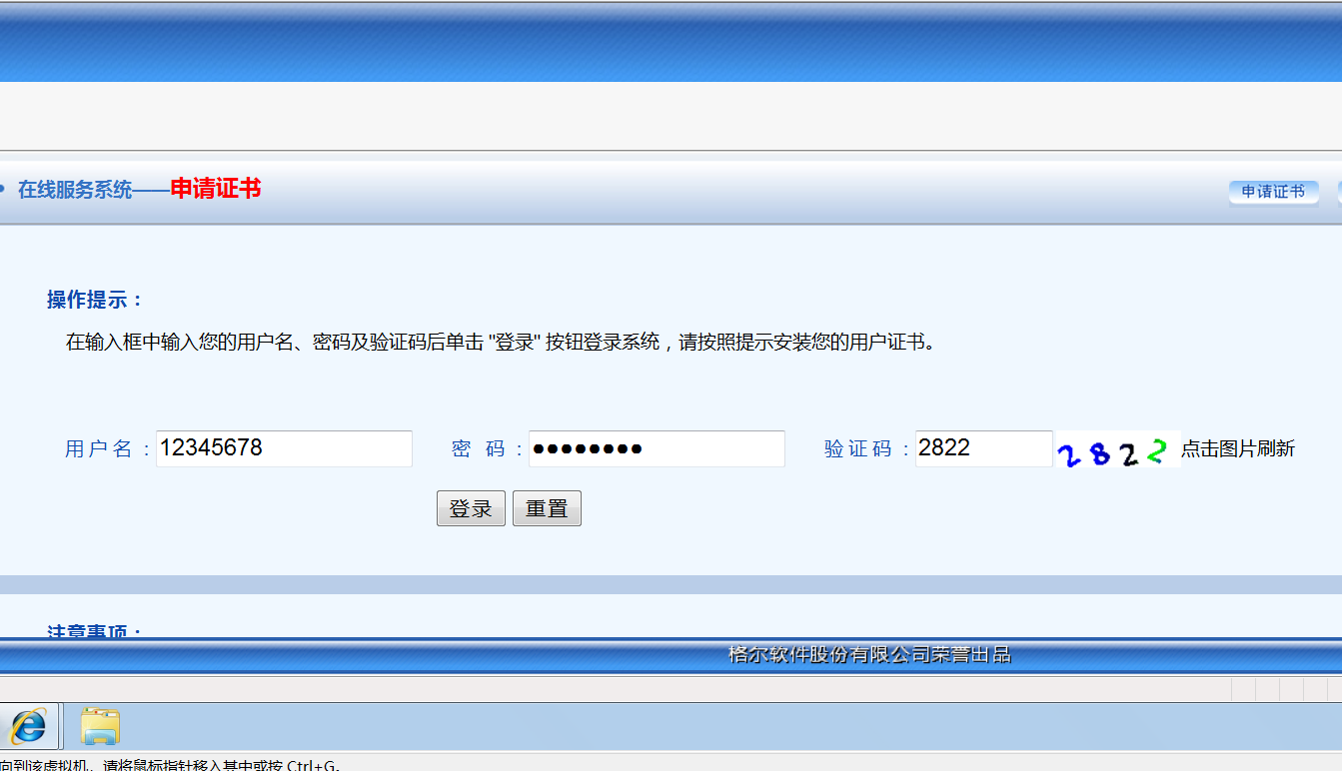

Slide 25
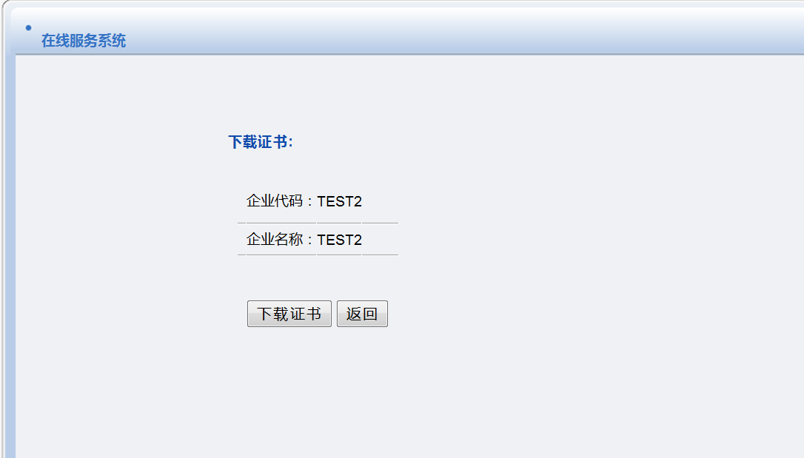

Slide 26
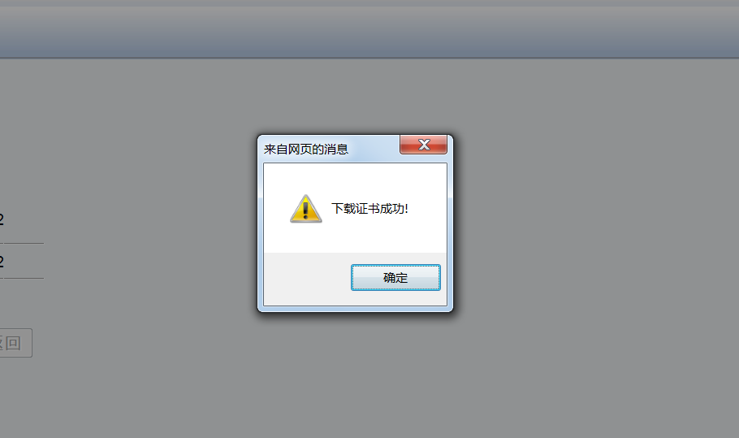

Slide 27
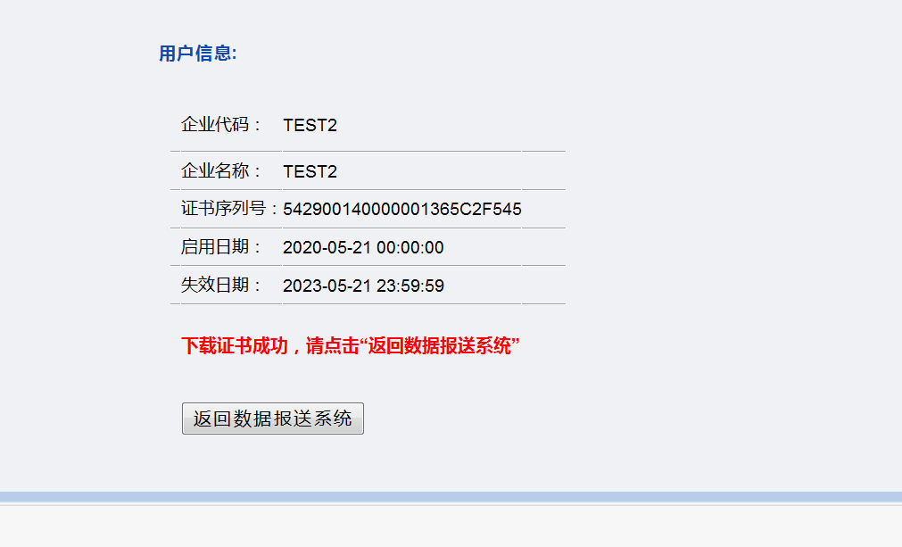

Slide 28
